Slide 1



Merancang Projek/Kegiatan yang Mendukung Prinsip Kimia Hijau
*mengadaptasi ”Design Thinking” method & tools

Slide 2
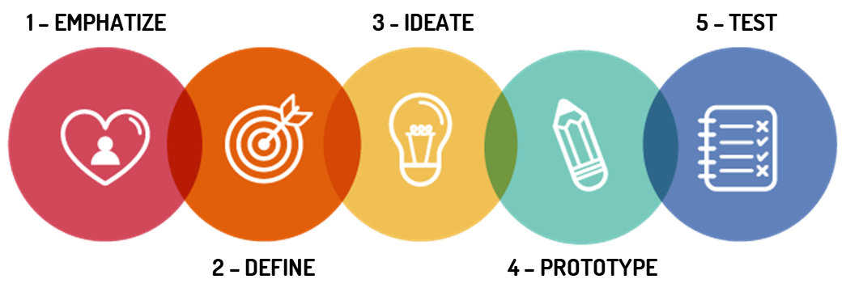


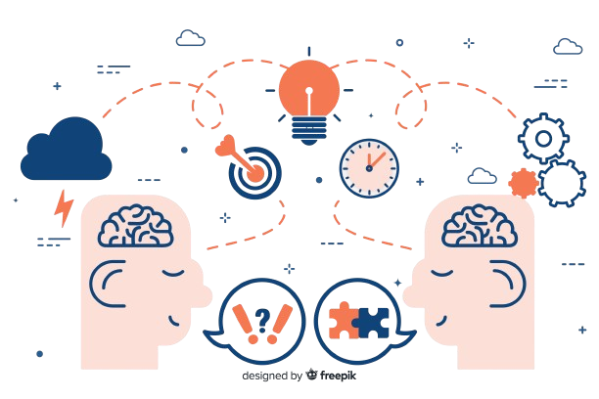

Melalui model Design Thinking ini kamu akan belajar:
Cara berpikir yang baru, sistematis, dan kreatif untuk menyelesaikan masalah yang rumit ☺
Ide-ide saling terhubung hingga dihasilkan solusi kreatif ☺ untuk menjawab tantangan yang ada (real-world problems), baik masalah polusi, pemenuhan kebutuhan hidup, dsb.
1 - EXPLORE
2 - CREATE
3 - CHANGE

Slide 3


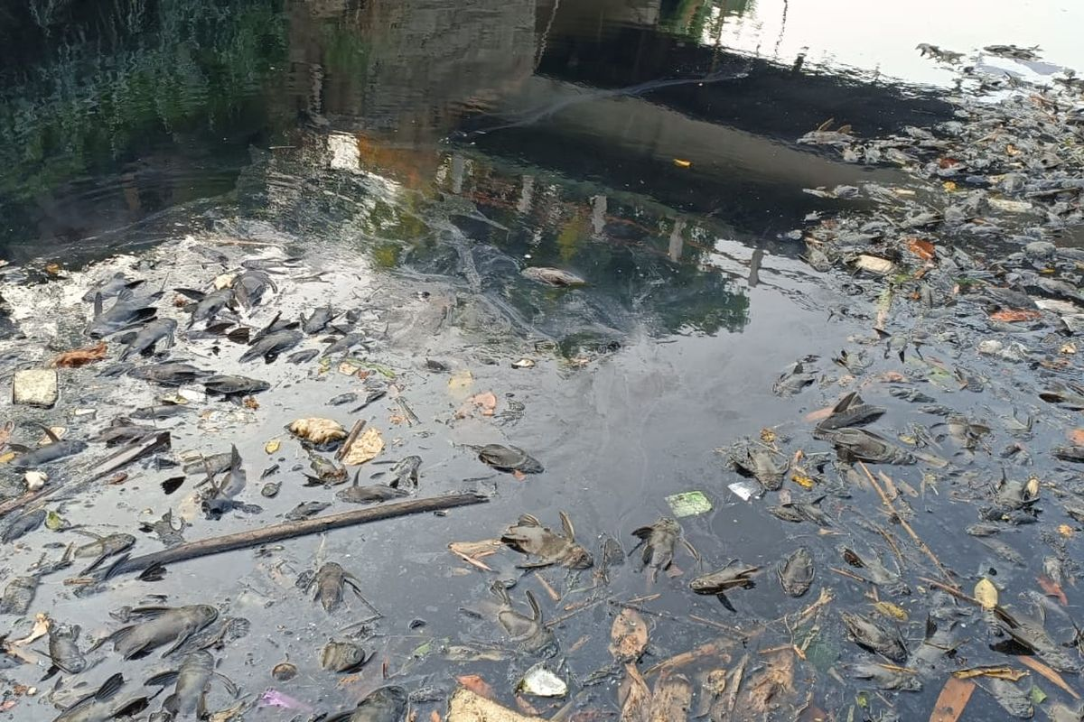
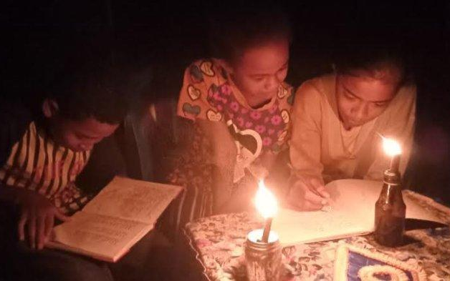
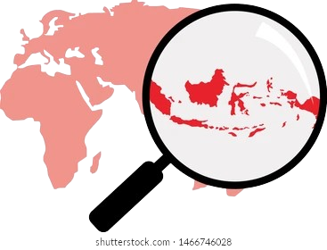
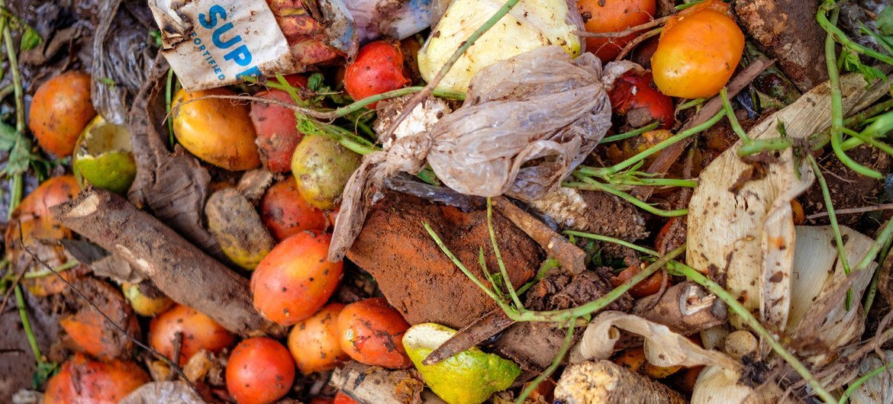



DUNIA KITA MENGHADAPI BERBAGAI TANTANGAN – termasuk Indonesia
POLUSI
AKSES LISTRIK
Tercemarnya Sungai Perbatasan Bogor-Bekasi, Air Menghitam dan Bau, Ribuan Ikan Mati
Warga Dusun Oeika Timor Tengah Utara, NTT, Belum Nikmati Listrik
Food waste: a global problem that undermines healthy diets

Slide 4
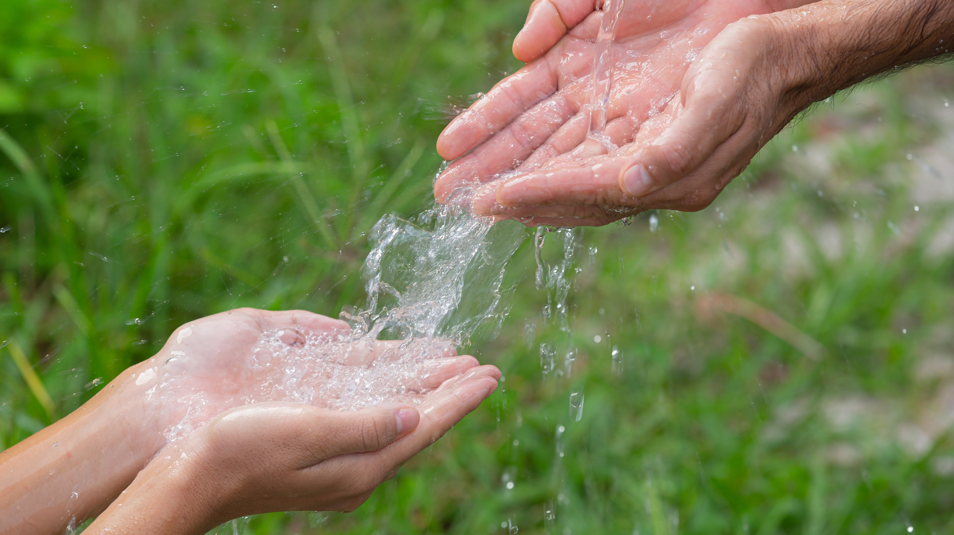
BAGAIMANA KITA DAPAT MENCIPTAKAN MASA DEPAN YANG LEBIH BAIK?
Dibutuhkan KEPEDULIAN, KOMITMEN, KERJA SAMA, PERCAYA DIRI

Slide 5








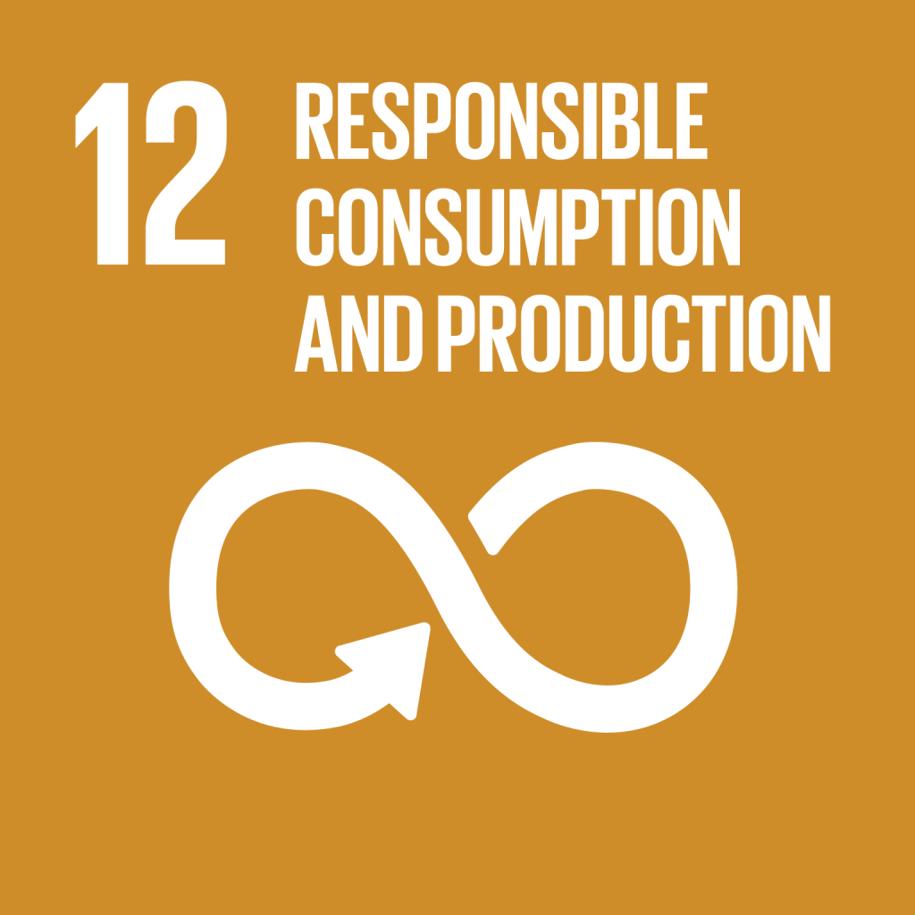
Green Chemistry Contribute to Sustainable Development Goals (SDG)
Kimia Hijau Mendukung Tujuan Pembangunan Berkelanjutan
Contoh: dengan meningkatkan produksi pangan dan saluran distribusi
Contoh: dengan menerapkan bahan kimia ramah lingkungan
Contoh: dengan mengembangkan bahan baru energi terbarukan yang ramah lingkungan; mengurangi jejak/emisi karbon
Kimia Hijau (Green Chemistry) dapat mendukung terwujudnya SDG, khususnya 7 poin berikut:
2, 3, 6, 7, 9, 12, dan 13
Contoh: dengan membantu masyarakat mendapatkan air bersih dan sanitasi
Contoh: dengan meningkatkan produksi yang berkelanjutan
🔗 https://www.acs.org/sustainability/chemistry-sustainable-development-goals.html

Slide 6

Yukkk, kita pelajari Model “Design Thinking” untuk mendukung penerapan Prinsip Kimia Hijau & tercapainya SDG!

Slide 7





MODEL “DESIGN THINKING”
1 - EXPLORE
2 - CREATE
3 - CHANGE
Untuk lebih memahami cara sesuatu bekerja, kita perlu memikirkan:
Dan untuk membuat perubahan yang positif, kita perlu memikirkan:
*mengadaptasi ”Design Thinking” method & tools

Slide 8

MODEL “DESIGN THINKING”
Apa permasalahan/isunya?
Apa penyebab timbulnya permasalahan?
Bagaimana kita dapat mendalami isunya?
1 - EXPLORE
Apa yang akan terjadi bila tidak ada yang diubah?
Masa depan seperti apa yang lebih kita inginkan?
Tindakan apa saja yang dapat membawa perubahan menuju masa depan yang lebih baik?
2 - CREATE
3 - CHANGE
*mengadaptasi ”Design Thinking” method & tools

Slide 9
1 - EXPLORE
Kita mulai dari ”Apa permasalahan/isunya?”

Slide 10
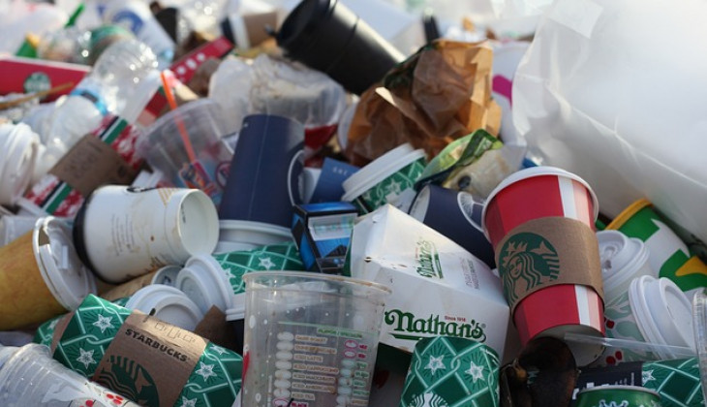

Kita mulai dari ”Apa permasalahan/isunya?”
Permasalahan mana yang akan menjadi fokus penanganan kamu?
1 - EXPLORE
Misalnya, permasalahan limbah plastik yang mencemari air, tanah, bahkan udara (hal ini tidak sejalan dengan prinsip kimia hijau #1 Mencegah Limbah)
Susunlah pemikiran kamu dengan mengacu pada panduan berikut:
Mulai dengan kata-kata ini: “Bagaimana kita dapat…?”
Masalah mana yang akan menjadi fokus (lihat fenomena di sekitarmu atau dari berita)?
Apa yang ingin kamu capai → perubahan positif seperti apa yang diinginkan?
Secara umum, upayakan agar jangan terpaku pada sebuah solusi tertentu
*mengadaptasi ”Design Thinking” method & tools

Slide 11

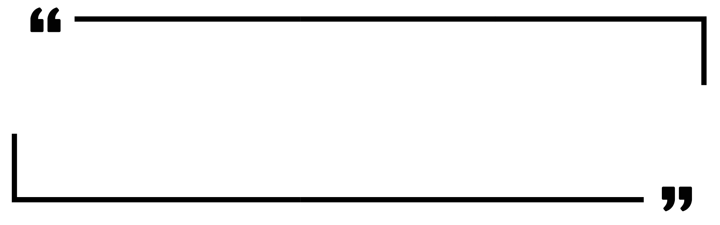
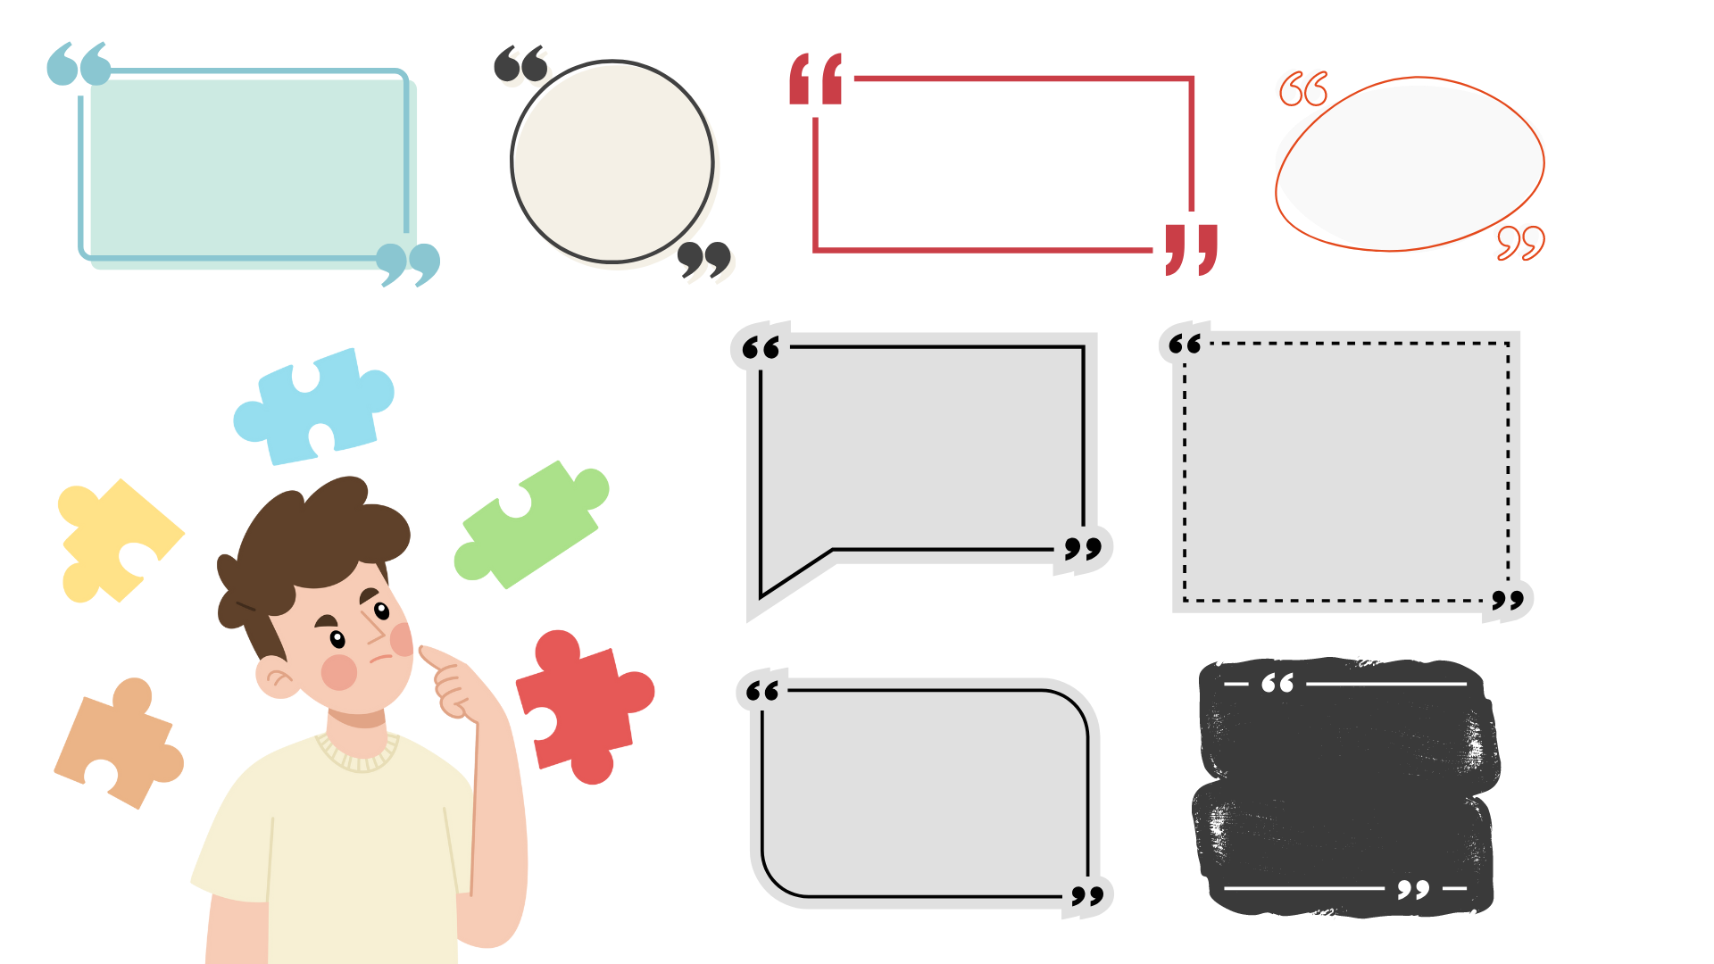

Apa permasalahan/ isunya? (tidak sesuai dengan Prinsip Kimia Hijau)
Air Sungai ….. tercemar limbah plastik
PERNYATAAN PERMASALAHAN
(Design Problem Statement)
Apa tujuan yang ingin dicapai?
Air Sungai ….. yang bersih dan bebas dari sampah plastik
Siapa yang akan menerima manfaatnya?
Seluruh Masyarakat Indonesia
(kamu juga bisa menuliskan satu daerah/komunitas yang lebih spesifik)
Rumusan Masalah:
Bagaimana kita dapat mengontrol/mengelola penggunaan plastik agar tidak mencemari Sungai …..?
*mengadaptasi ”Design Thinking” method & tools

Slide 12

Lalu → ”Apa penyebab timbulnya permasalahan?”
BIAYA PRODUKSI PLASTIK
PENGADAAN FASILITAS PENGOLAHAN SAMPAH
1 - EXPLORE
PENGOLAHAN SAMPAH
Daftarkan faktor-faktor (berupa kata benda/frasa dan spesifik) yang dapat menyebabkan/
memengaruhi timbulnya masalah tersebut!
PRODUKSI PLASTIK SEKALI PAKAI
PENGGUNAAN PLASTIK SEKALI PAKAI
KESADARAN/ KEPEDULIAN
DAYA BELI
PENEGAKAN HUKUM
PEMBUANGAN SAMPAH KE SUNGAI
*mengadaptasi ”Design Thinking” method & tools

Slide 13
”Apa penyebab timbulnya permasalahan?”
PENGADAAN FASILITAS/JASA PENGELOLAAN SAMPAH
-
-
1 - EXPLORE
PENGOLAHAN SAMPAH
Kaitkan hubungan antar faktor (sebab – akibat) sebanyak-banyaknya!
Tarik garis panah untuk menunjukkan arah sebab dan akibat, kemudian gunakan plus (+)/minus (-) untuk menunjukkan mana yang meningkat & menurun.
Fasilitas/jasa pengelolaan sampah yang sedikit menyebabkan minimnya pengolahan sampah yang baik dan benar
-
+
PEMBUANGAN SAMPAH KE SUNGAI
PENGOLAHAN SAMPAH
Minimnya pengolahan sampah yang baik dan benar, seringkali meningkatkan pembuangan sampah sembarangan ke sungai
*mengadaptasi ”Design Thinking” method & tools

Slide 14

”Apa penyebab timbulnya permasalahan?”
PEMBUANGAN SAMPAH KE SUNGAI
PRODUKSI PLASTIK SEKALI PAKAI
+
+
+
+
+
+
-
PENGOLAHAN SAMPAH
DAYA BELI
-
+
1 - EXPLORE
-
Tips:
Kamu dapat membuat lingkaran hubungan seperti gambar di samping
Kemudian, identifikasi faktor (1-2) yang memberikan dampak besar bagi timbulnya permasalahan (dengan menghitung jumlah ekor yang paling banyak). Tandai/highlight bagian tersebut!
-
-
-
Air Sungai ….. tercemar limbah plastik
+
PENGADAAN FASILITAS/
JASA PENGELOLAAN SAMPAH
-
-
KESADARAN/ KEPEDULIAN
-
-
+
-
-
+
-
PENEGAKAN HUKUM
BIAYA PRODUKSI PLASTIK
-
+
+
PENGGUNAAN PLASTIK SEKALI PAKAI
*mengadaptasi ”Design Thinking” method & tools

Slide 15





Lanjut → ”Yuk, kita dalami isunya!!”
Lakukan riset melalui internet, wawancara, atau survei kepada warga terdampak, orang tua, guru, atau pemangku kepentingan tentang pandangan mereka terhadap permasalahan yang terjadi!
1 - EXPLORE
?????
?????
Sekolah
Bagaimana kita dapat mengontrol/mengelola penggunaan plastik agar tidak mencemari Sungai …..?
Pabrik
Kebutuhan sehari-hari tidak bisa lepas dari penggunaan plastik. Kami mau ikut memilah sampah, namun setelah dipilah harus dibuang ke mana? Biasanya tukang sampah yang lewat mencampur kembali semua sampah yang sudah dipilah.
?????
Rumah Tangga
Petugas Sampah
*mengadaptasi ”Design Thinking” method & tools

Slide 16

Lanjut → ”Yuk, kita dalami isunya!!”
Mengetahui semua pandangan dapat membantu kita untuk mengantisipasi segala potensi hambatan dan memungkinkan kita untuk memikirkan lebih jauh peluang-peluang maupun cara yang tepat untuk mengatasi permasalahan.
1 - EXPLORE
*mengadaptasi ”Design Thinking” method & tools

Slide 17
2 - CREATE
3 - CHANGE
Apa yang akan terjadi bila tidak ada yang diubah?
Masa depan seperti apa yang lebih kita inginkan? ☺

Slide 18
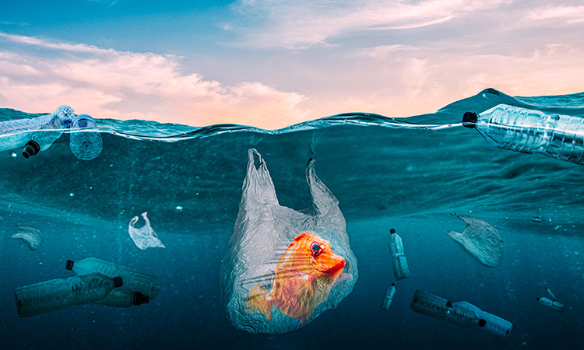
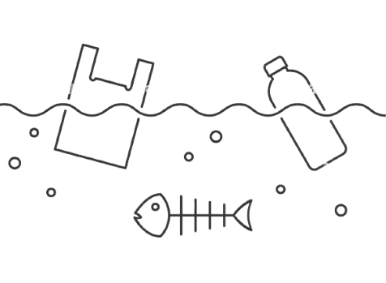
”Apa yang akan terjadi bila tidak ada yang diubah?”
Kalau kesadaran/kepedulian masyarakat akan masalah sampah plastik tetap rendah atau bahkan tidak ada, maka:
2 - CREATE
3 - CHANGE
Dari tahap sebelumnya, dapat kita ketahui bahwa ”PENGADAAN FASILITAS/JASA PENGELOLAAN SAMPAH” dan ”KESADARAN/ KEPEDULIAN (berbagai kalangan)” menjadi faktor terbesar/penentu bagi timbulnya permasalahan ”sampah”.
Sekarang, gunakan kata ”KALAU/JIKA (what if)” pada setiap faktor tersebut → jika faktor ... rendah, maka ... ; jika faktor ... meningkat, maka ...
Masyarakat tetap membuang sampah sembarangan
Petugas sampah hanya membuang & menumpuk sampah ke TPA (Tempat Pembuangan Akhir)
Sampah plastik terbawa angin, hujan, dan mengotori sungai, bahkan mencapai lautan
Banyak hewan di sungai & laut mati atau tercemar racun dari sampah plastik, dst.

Slide 19






”Tindakan apa saja yang dapat membawa perubahan positif?”
2 - CREATE
3 - CHANGE
Memperbanyak bank sampah (jasa pengelolaan sampah)
Tulislah berbagai ide (tindakan positif) untuk mencapai masa depan yang kamu inginkan!
Pastikan kamu tidak mengabaikan ide apapun!
Hindari pernyataan-pernyataan yang dapat membunuh idemu, seperti: ”saya tidak kreatif”, ”sulit mendapat dukungan pemerintah”, dll.!
Gerakan membawa peralatan makan yang terbuat dari stainless steel atau kayu
dan masih banyak lagi ……
Edukasi masyarakat tentang pemilahan & daur ulang sampah
Inovasi alat pengolahan sampah ramah lingkungan

Slide 20
”Apa saja konsekuensi langsung/efek samping (+/-) dari solusi/ide yang ditawarkan?”
2 - CREATE
3 - CHANGE
+
Mengurangi penggunaan peralatan makan dari plastik ☺
Identifikasi serangkaian konsekuensi (positif atau negatif, yang disengaja atau tidak disengaja, langsung maupun tidak langsung) yang dapat timbul dari setiap ide/solusi apabila hal tersebut diterapkan!
Beri tanda plus (+) atau minus (-) untuk memperjelas apakah konsekuensi tersebut merupakan konsekuensi positif atau negatif!
Gerakan membawa peralatan makan yang terbuat dari stainless steel atau kayu
+
-
+
Lebih sedikit sampah plastik yang dibuang ke tempat sampah
Sedikit kurang praktis karena harus mencuci peralatan makan yang sudah digunakan
Produksi peralatan makan dari plastik semakin menurun

Slide 21

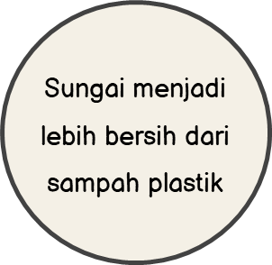
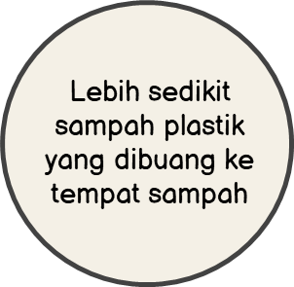

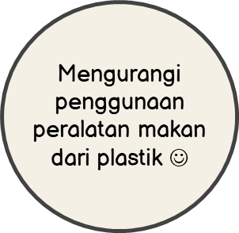
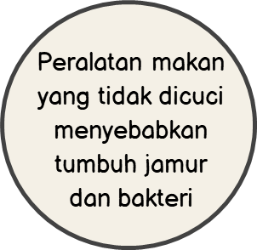

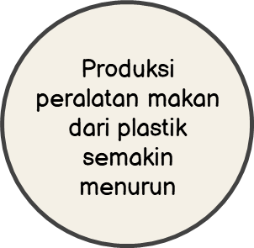
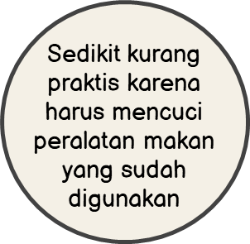
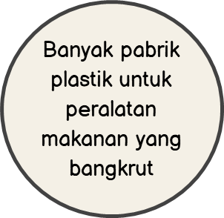
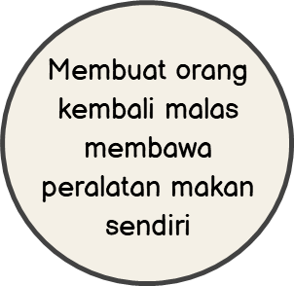
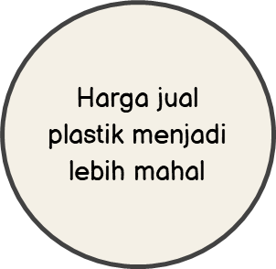

Bagaikan melempar batu besar ke air yang tenang → terbentuk riak seperti ini. Demikian prinsip perubahan, satu aksi dapat memberikan pengaruh yang lebih luas (+ atau -).
2 - CREATE
3 - CHANGE
Kamu dapat membuat efek riak seperti gambar di samping untuk SATU ide/solusi tertentu
Bisa jadi satu konsekuensi akan bernilai positif dan negatif bagi beberapa orang, silakan kamu pilih tanda yang mewakili sebagian besar orang/pendapat
Jangan membuang ide yang mengandung konsekuensi negatif, pelajari bilamana hal tersebut bisa diatasi!
Gerakan membawa peralatan makan stainless steel atau kayu
*mengadaptasi ”Design Thinking” method & tools

Slide 22

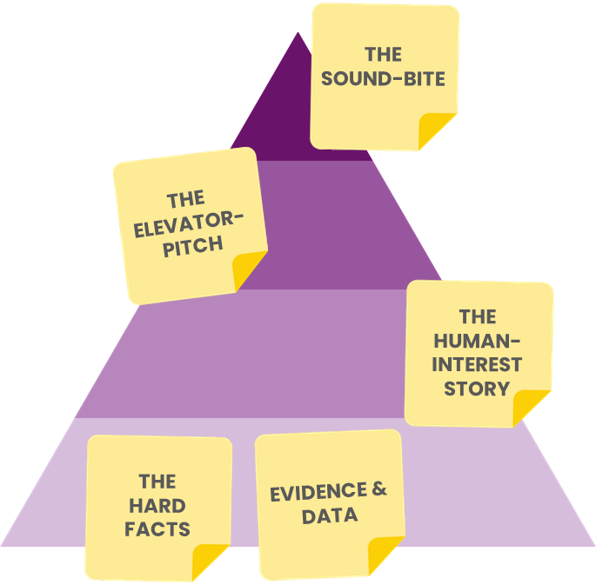
”Manakah solusi/ide terbaik yang dapat dikembangkan menjadi sebuah prototype?”
SOLUSI:
Gerakan membawa peralatan makan yang terbuat dari stainless steel atau kayu.
2 - CREATE
3 - CHANGE
Dengan mempertimbangkan beragam sisi, seperti konsekuensi langsung, kepraktisan, efektifitas, peluang keberhasilan, dsb., sekarang tentukan manakah solusi/ide terbaik yang dapat dikembangkan menjadi prototype.
Prototype dapat berupa:
skema perencanaan (proposal) kegiatan/aksi perubahan yang dilakukan
gambar sketsa produk yang akan dikembangkan
Tips untuk membuat proposal, pamflet maupun presentasi mengenai aksi perubahan yang kamu lakukan ☺
Buatlah piramida persuasi seperti contoh berikut (untuk membujuk dan meyakinkan audiens tentang ide-ide kamu)!
*mengadaptasi ”Design Thinking” method & tools

Slide 23

The sound bite: Cari frasa/kutipan berkesan yang berisi esensi pesan kamu.
The elevator pitch: Bayangkan kamu hanya memiliki 20 detik untuk membuat “serangan”. Apa yang ingin dicapai dengan proposal kamu dan mengapa itu penting?
2 - CREATE
3 - CHANGE
Kisah menyentuh:
Apa kisah manusia yang menyentuh/ mengilustrasikan mengapa perubahan itu penting? Jadikan itu bersifat pribadi, emosional, dan mudah diingat.
Dengan mempertimbangkan beragam sisi, seperti konsekuensi langsung, kepraktisan, efektifitas, peluang keberhasilan, dsb., sekarang tentukan manakah solusi/ide terbaik yang dapat dikembangkan menjadi prototype.
Prototype dapat berupa:
skema perencanaan kegiatan/aksi perubahan yang dilakukan
gambar sketsa produk yang akan dikembangkan
Fakta/Bukti/Data: Kamu perlu menyusun bukti-bukti yang mendukung perubahan. Tanpa fakta dan data yang mendukung, usulan kamu akan gagal ditahap awal.
*mengadaptasi ”Design Thinking” method & tools

Slide 24
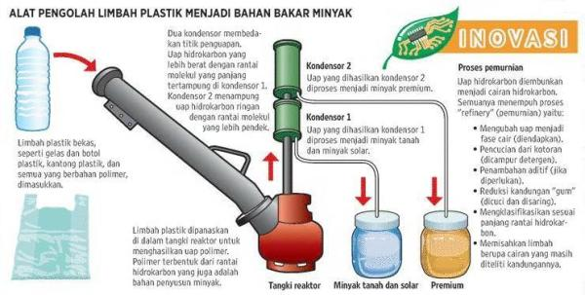
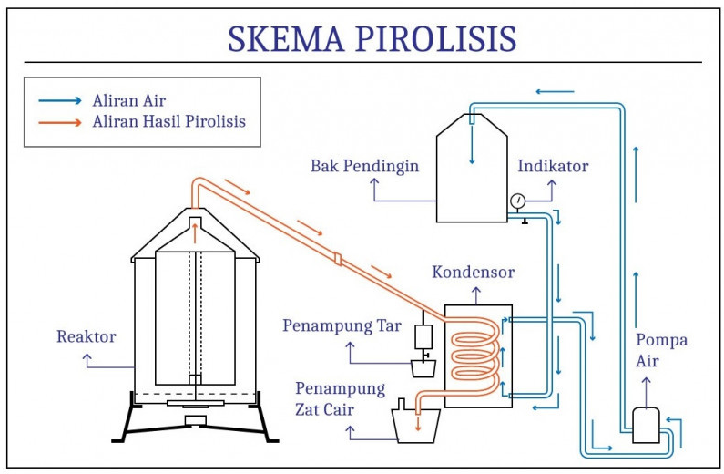
Contoh Gambar/Sketsa Produk “Pengolahan
Sampah Plastik”
Tri Handoko: Mengubah Limbah Plastik Jadi Bahan Bakar Minyak
(1 Desember, 2011)
Pengolahan Sampah Plastik menjadi Bahan Bakar Minyak
(28 Oktober, 2020)

Slide 25

Mari kita dukung dan terapkan Prinsip Kimia Hijau untuk dunia yang lebih baik! ☺

